Slide 1
Métodos de aprendizado de máquina para previsão de pontos críticos de equilíbrio em ligas multi-componente
Paula Arantes Ribeiro - Trabalho de Formatura

Slide 2
Objetivos
Determinar as temperaturas críticas de transformações de fases em aços de engenharia
Banco de dados a partir do Thermo-Calc®
Comparação de algoritmos de Aprendizado de Máquina
Notes:
Dado que as ferramentas para cálculos de Tcrit têm limitações, como custo, complexidade de uso, limitação de composição a que pode ser aplicada, foi estudada uma nova forma de se obtê-las.

Slide 3
Introdução

Slide 4
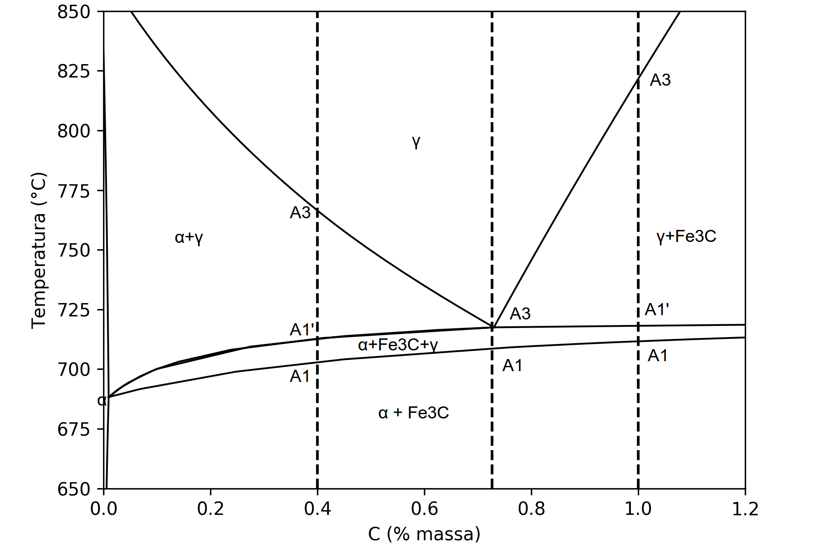
Temperaturas críticas
Notes:
Aços são uma liga ferrosa com adições de carbono e elementos de liga. As diversas propriedades dos aços estão relacionadas com as fases e combinações de morfologias que ele pode assumir, que por sua vez, são obtidas pelo controle da temperatura no tratamento térmico. Para exemplificar melhor essas temperaturas, temos o diagrama de fases Fe-C para 1% Mn
A1: máx T em que fração de austenita é zero
A1’: lim superior do campo intercrítico de 3 fases A3: mín T para 100% de austenita

Slide 5
Aprendizado de máquina
Algoritmos que adquirem experiência a partir de um conjunto de tarefas
Algoritmos supervisionados
Algoritmos não-supervisionados
Notes:
Estudos recentes se voltaram à tecnologia como primeira forma de avaliar hipóteses. ML: desempenho melhora quanto maior sua experiência
Superv: recebe bd com respostas certas e prevê valor p/ nova situação
Não superv: não sabe quais são as respostas certas e buscam encontrar um padrão
Materiais: sup a partir de dados experimentais

Slide 6
Modelos de Regressão
Relação entre variável dependente e independente
Regressão Linear: y = β₀ + β₁ x₁ + β₂ x₂ + … + β_{n} x_{n}
Método dos mínimos quadrados
Notes:
Var dep ou var de resposta
Var dep e indep têm relação linear
no caso, temperatura crit, composições quim, quadrado da comp e combinação entre elementos
MMQ determina betas por minimização dos quadrados dos desvios

Slide 7
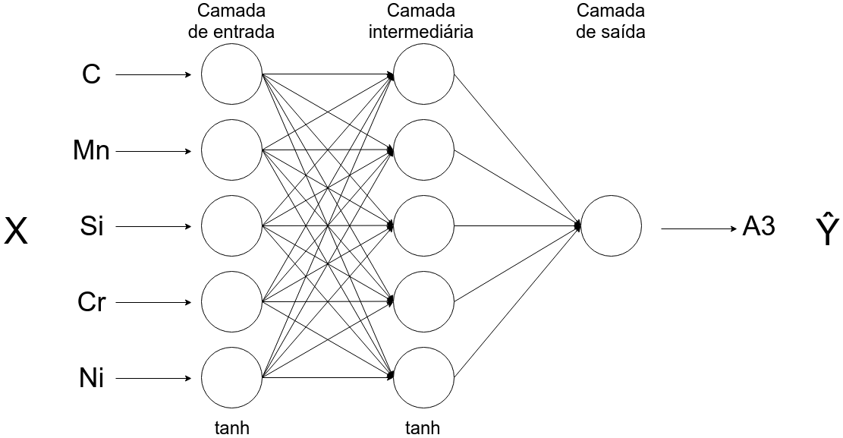
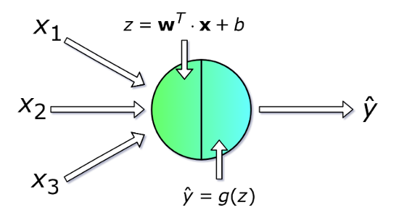
Redes Neurais Artificiais
Notes:
Descrever camadas
Cada neuronio recebe vetor com 5 entradas, multiplica por pesos e soma com viés. Resultado passa por função de ativação para decidir a próxima conexão. Pesos e vieses são aleatórios, resultado inicial pode ser bem diferente do esperado. Função de perda calcula o quanto está longe do ideal e o erro é passado de frente para trás, para que se reajustem os pesos. Algoritmo de retropropagação. Esse ajuste é controlado pela taxa de aprendizado (LR), que não pode ser muito baixa, para não aumentar o tempo computacional, nem muito alta, para não ter risco de não convergir

Slide 8
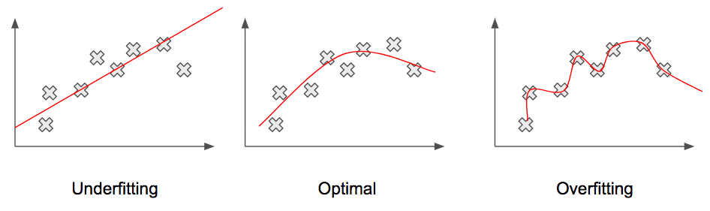
Garantindo um bom ajuste
Notes:
Modelo precisa ser uma boa representação da realidade. BD deve cobrir o problema que se deseja estudar.
Overfit é ruim pois uma mínima extrapolação já não terá um bom ajuste.
Não usar o mesmo banco do treinamento para o teste. Separação de dados
Métricas: R2

Slide 9
Resultados

Slide 10
Banco de Dados
Composição
0 a 1.5% Carbono (em massa)
1 x 10⁻⁶ a 3% Mn, Si, Cr, Ni
Níveis
11 para Carbono: 0.15 de passo
5 para demais elementos: 0.75 de passo
Temperatura: 400 a 1200 ºC
Total: 6874 dados
Notes:
Definindo parâmetros, script fez chamadas do TC e outro script extraiu Tcrit a partir das frações de fases

Slide 11
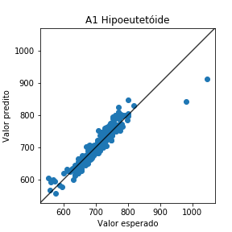
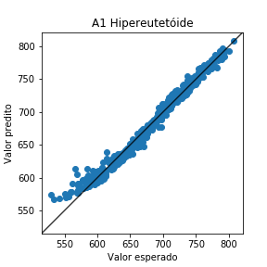
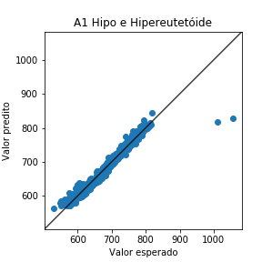
Regressão Linear - A1
R² = 0.8663
R² = 0.9817
R² = 0.9425
Notes:
Bom ajuste, problemas nos extremos, onde as composições também estão nos extremos. Menor conjunto de dados de treinamento, três dos cinco elementos são gamagênicos, diminuindo a probabilidade de A1 existir

Slide 12
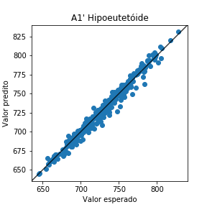
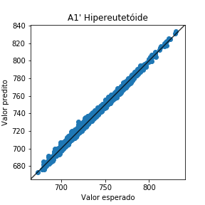
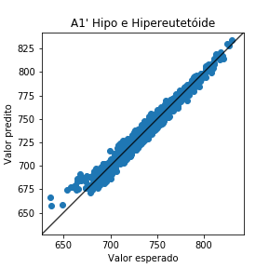
Regressão Linear - A1’
R² = 0.9473
R² = 0.9934
R² = 0.9748
Notes:
O comportamento se repete

Slide 13
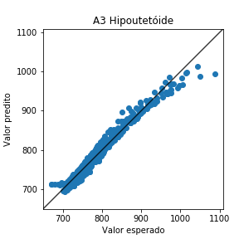
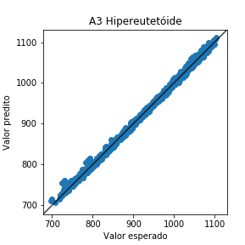
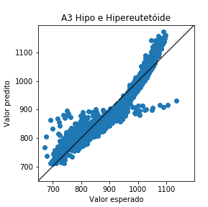
Regressão Linear - A3
R² = 0.9607
R² = 0.9971
R² = 0.8774
Notes:
Comportamento muda
Hipo não tem um ajuste tão bom devido a maior mudança de inclinação na própria curva do diagrama de fases, enquanto para hiper é mais retilínea. Era esperado que o total não tivesse um bom ajuste devido ao ponto de inflexão da curva, inclusive é possível notar duas inclinações diferentes, possivelmente correspondente a hipo e hiper

Slide 14
Comparação com banco de dados aleatórios
Valores de R² muito altos
Novo banco de dados de teste
Métricas mantiveram próximas
Notes:
Não pode desconsiderar completamente overfit, por complexidade em excesso do modelo

Slide 15
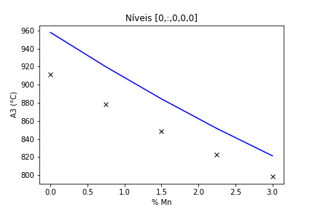
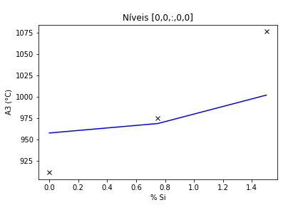
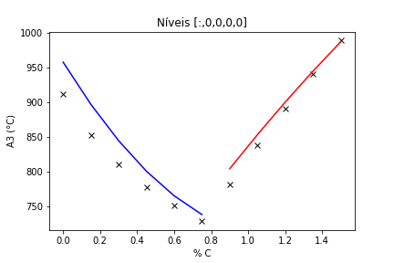
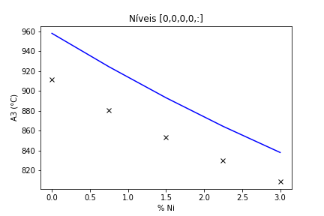
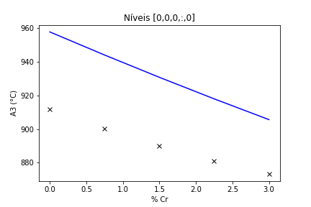
Isopletas da Regressão Linear para A3
Notes:
Bom ajuste, apesar de se tornar necessário a separação hipo/hiper. inclinação se mantém e variação é tolerável, Gavard teve variação de 50K. Silício: influência do gama loop no campo austenítico, que afeta a predição de A3

Slide 16
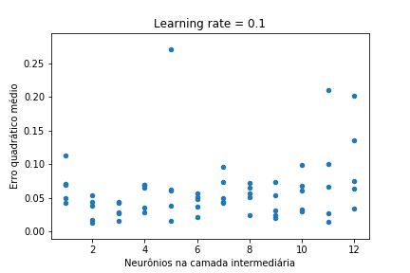
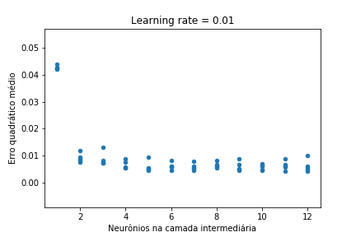
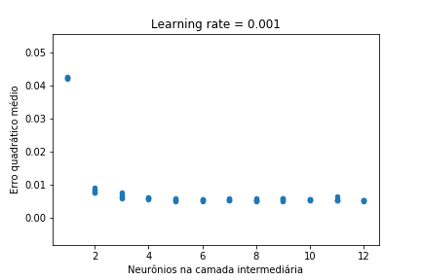
Rede Neural - O melhor modelo
Variação da taxa de aprendizado
Notes:
Avaliou-se a taxa de aprendizado para que se tivesse pouca variação na função perda

Slide 17
Rede Neural - O melhor modelo
Variação do número de iterações
Notes:
Também para obter estabilização da função perda com o menor número de neurônios. Quanto maior o número de neurônios, mais necessárias são as 100 iterações para qua a função perda se estabilize a um valor baixo

Slide 18
Rede Neural - O melhor modelo
Variação do número de neurônios
Notes:
Estabelecer ponto ótimo de num de neurônios com base na predição mas também no tempo computacional. 6 pareceu bom

Slide 19
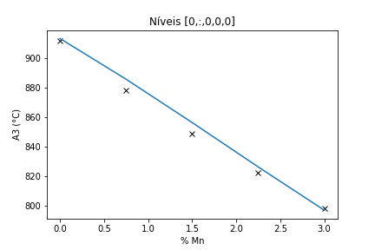
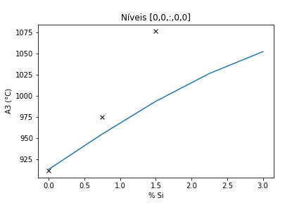
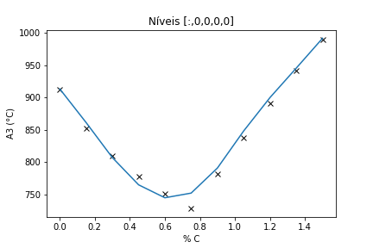
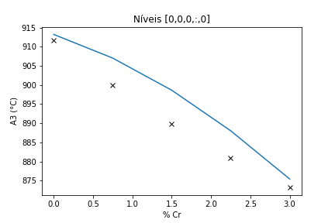
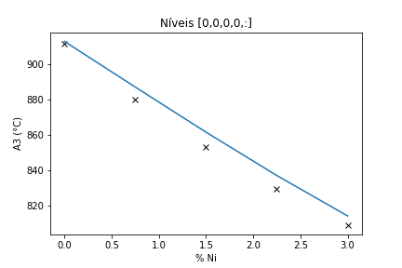
Isopletas da Rede Neural
LR = 0.001, 6 neurônios, 100 iterações
Notes:
Nota-se dificuldade em prever o ponto de inflexão. Talvez treinar melhor o modelo para essa região. Demais elementos tiveram melhor ajuste, silício apresentou o mesmo problema.

Slide 20
Comparação dos modelos
Modelo | R²
RL Hipoeutetóide | 0.9607
RL Hipereutetóide | 0.9971
RL Total | 0.8774
Rede Neural | 0.9734
Equação de Andrews | 0.2217
Notes:
R2 próximo provavelmente nao tem overfit devido a problemas com o bd, mas ainda precisam ser testadas outras métricas para se ter certeza. Eq Andrews não tem bom ajuste com dados do thermocalc, provavelmente por considerar dados fora do equil

Slide 21
Conclusões

Slide 22
Regressão linear: bom ajuste e R² alto
Rede Neural: melhor ajuste sem necessidade de separação
Implementação de modelos é simples
Notes:
Teriam que ser testadas novas métricas para comprovar ou descartar a possibilidade de overfit. Mas a princípio, com os testes realizados, pode-se concluir que os modelos tem uma boa predição do problema estudado.

Slide 23
Sugestões

Slide 24
Rede Neural
Novas métricas
Variação do número de camadas intermediárias
Aplicação às outras temperaturas críticas
Novos parâmetros
Ferramenta de visualização
Equação do Carbono eutetóide

Slide 25
“Now is better
than never”
Tim Peters, The Zen of Python
Muito obrigada!
paula.ribeiro.poli@gmail.com
/paula-aribeiro
/paula-aribeiro/senior-thesis
Notes:
Texto, quase que poético, de diretrizes que influenciaram o design da linguagem de programação Python. Entre frases como “Explícito é melhor que implícito” e “Simples é melhor do que complexo”, está essa, a que mais me marcou. Porque para aprender uma coisa nova e começar a fazer o que você realmente gosta, agora é melhor do que nunca. Obrigada.

